Slide 1
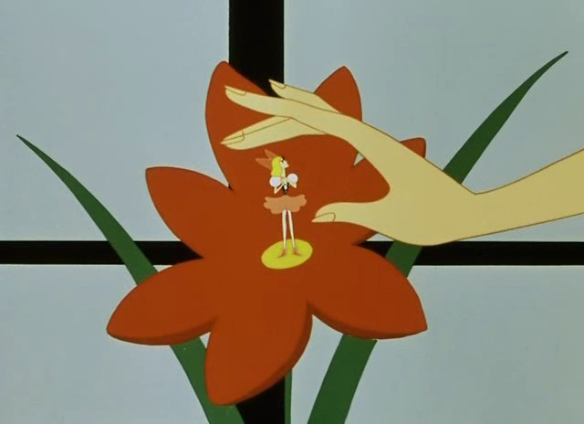
Урок –сказка «Дюймовочка»

Slide 2
Закрасьте дюймовочку!

Slide 3
Прежде ,чем отправится в путешествие с дюймовочкой, мы должны проверить готовы ли вы преодолевать трудности. Назовите все числа ,которые видите в таблице.
2 | 6 | 8 | 1 | 6
5 | 0 | 9 | 4 | 10
9 | 3 | 2 | 7 | 8
2 | 9 | 6 | 1 | 5

Slide 4
Молодцы! Теперь можно отправляться в сказку. Однажды ночью ,когда Дюймовочка спала,через открытое окно в комнату пробралась большущая жаба, мокрая и безобразная. Она схватила ореховую скорлупку с девочкой и отнесла ее в середину реки, откуда убежать было невозможно.

Slide 5
Ребята , а чтобы узнать, зачем жаба это сделала,мы должны выполнить задания кувшинок, которые растут в реке.

Slide 7
Задание первой кувшинки:
ПОВТОРИ ЗА УЧИТЕЛЕМ слова и движения!
1.СА-СА-СА,СА-СА-СА
ОЙ-ОЙ-ОЙ! Летит оса.
Сы-сы-сы,сы-сы-сы…
Не боимся мы осы!
2.Се-се-се,се-се-се!
Карасей ловили все.
Си-си-си,си-си-си.
В водоеме караси
Са-са-са-са-са-са-
Вот поймать бы карася!

Slide 8
Задание 2.
Вам сейчас надо внимательно рассмотреть рисунки и составить по ним несколько предложений.

Slide 9
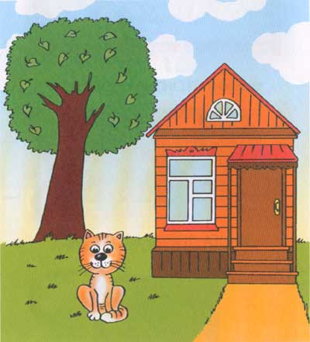

Slide 10
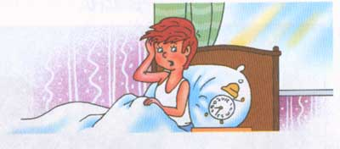

Slide 11
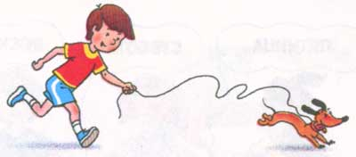

Slide 12
Молодцы! Вы справились с заданиями кувшинок. Теперь мы можем узнать, для чего жаба принесла дюймовочку в это ужасное место.

Slide 13
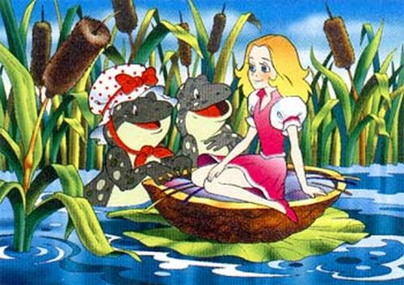
Итак, старая жаба решила выдать дюймовочку замуж за своего отвратительного сына.

Slide 14
Дюймовочка очень напугалась ,когда это узнала и начала горько плакать. Это услышали рыбки , и им стало жалко такую милую маленькую девочку . Они попросили рака перерезать ниточку.

Slide 15
Но рак, никак не мог перерезать нить от кувшинки. Давайте мы ему поможем.
Пальчиковая гимнастика:
Работа в прописях:
\/ \/ \/ \/ \/
ОООООООООО
Посчитайте сколько палочек и кружочков вы видите? Нарисуйте столько же.

Slide 16
Вот ниточка, от кувшинки оторвалась и дюймовочку понесло течением по реке.

Slide 17
Но в это время подлетел майский жук. –жжжжжжжжжжж…. И забрал дюймовочку прямо из-под носа жабы.

Slide 18
Майский жук сел на дерево и познакомился с дюймовочкой, а потом они полетели в семью жуков. Давайте ребята посчитаем жуков и составим по этой картине несколько предложений.( звуки ж, бз,и движ.гусениц)

Slide 19
Жук проводил девочку до леса и оставил ее одну.
Она построила себе домик и так укрывалась от дождя и ветра, пила росу и ела пыльцу с цветков.
-Давайте и мы построим домик для дюймовочки.( работа с геом.мат-лом )

Slide 21
Кто же стал спасителем дюймовочки в холодную зимнюю ночь, мы узнаем если решим задачи.
На небе засверкали 4 звезды. Через час на небе появилась еще одна звезда.
Сколько звезд стало всего на небе?

Slide 22
Молодцы! Пригрела,приютила дюймовочку полевая мышь.

Slide 23
И все бы хорошо, да стал свататься к дюймовочке богатый сосед крот. Он был ученый и с очень большим запасом зерна.

Slide 24
Давайте ребята посчитаем зернышки крота и нарисуем их в тетради.

Slide 26
.

Slide 27
Ласточка летела долго, долго. И наконец они прилетели в теплые края. Ласточка показала дюймовочке прекрасное место для жилья, среди таких же милых и маленьких созданий, как она сама. Тут же один из эльфов, распрекрассный принц влюбился в дюймовочку и предложил ей руку и сердце. Так дюймовочка обрела счастье!!!

Slide 28
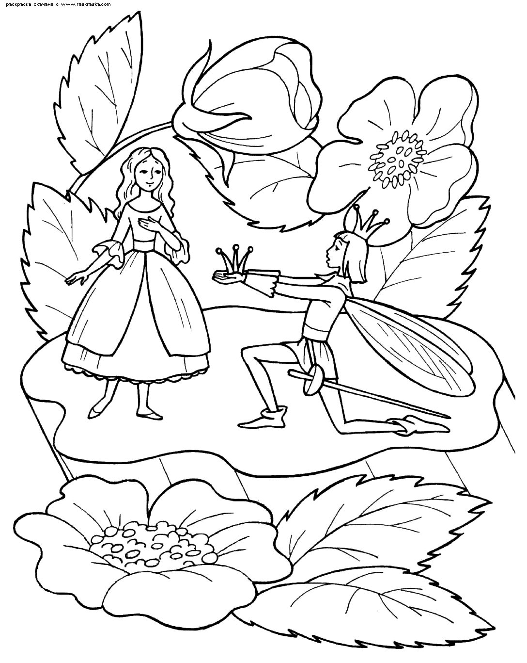

Slide 29
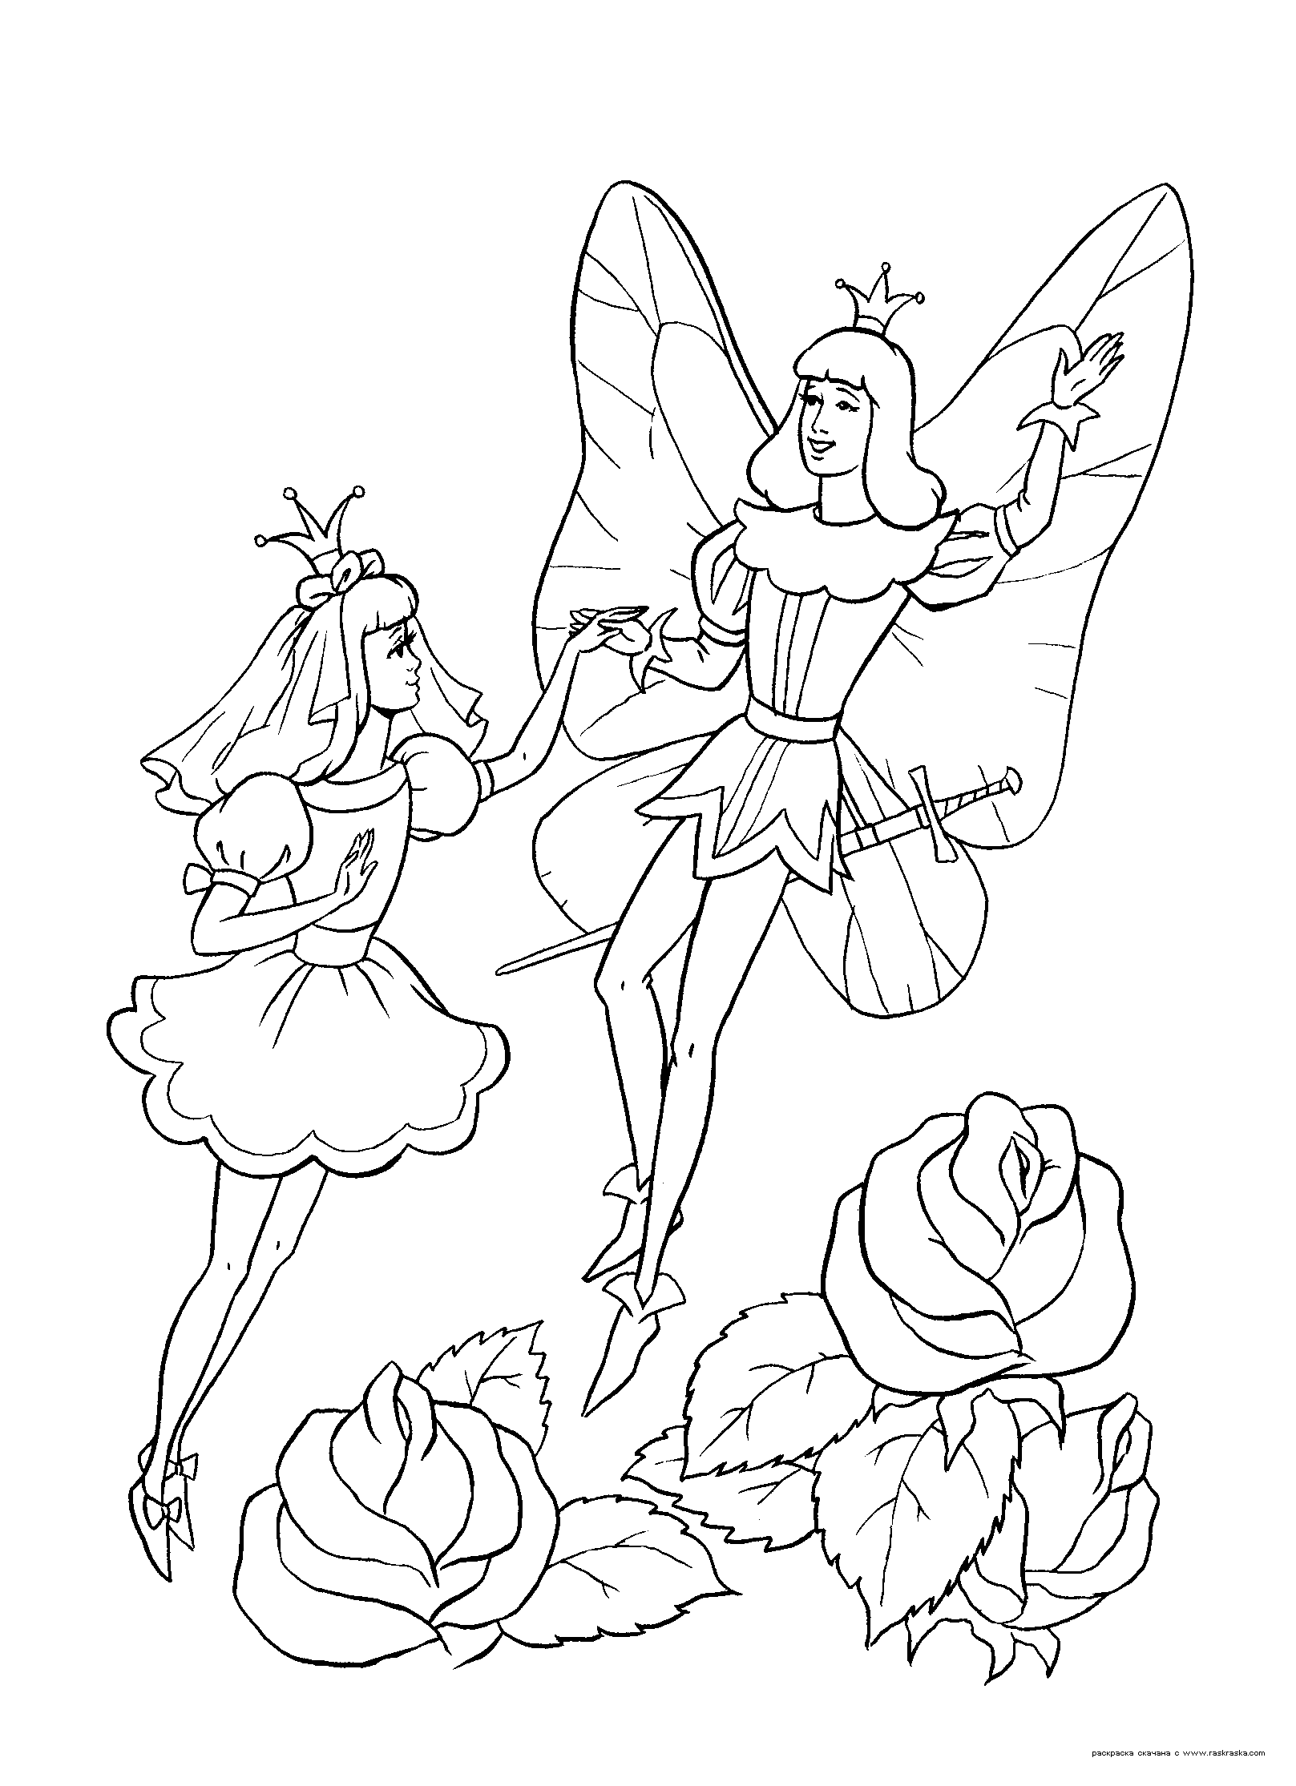

Slide 30
Молодцы!!!
Спасибо за внимание!!!

